Slide 1
第6章 计算机的维修
6．1计算机维修的基本知识与实例
6．1．1计算机使用的基本知识
万物以人为本，使用计算机时首先要考虑计算机对人体本身的
伤害，以及自我保护的方法。另外，尽量注意使计算机在良好环
境中工作。
6.1.1.1创建的良好的环境
创造对计算机系统有利的电网环境，为了使计算机系统可靠、
稳定运行，对交流电源供电质量有一定的要求：
1、按规定，电网电压的波动度应在标准值的±5％以内，若电
网电压的波动在标准值的-20％～+10％。即180V～24OV之间，计
算机系统也可正常运行，达不到这一最低要求，就得使用交流稳
压器。
2、要求电网供电电压杂波少、干扰小，以免造成计算机系统
数据出错。

Slide 2
3、电网必须连续供电。因为无规则的停电会造成数据的丢
失，也有可能损坏计算机系统，解决办法是配置不间断电源。
4、电网地线接地必须良好。
其次，为计算机单独配一个高质量接线板，确保计算机连接良
好。如果电源插座质量达不到要求，在使用一段时间后，簧片的
弹性慢慢丧失，导致插头和簧片之间接触不良、电阻不断变化，
电流随之起伏，系统自然会很不稳定。一旦电流达不到系统运行
的最低要求，计算机就重新启动了。所以，在购买时应购买质量
过关的好插座。其次，计算机还要远离高频，高磁及高压等设备
（如：电视机、音响及变压器等设备）。
6.1.1.2 配置UPS
只要为计算机配置了UPS（不间断电源），当电网停电后，计
算机至少仍然可以再工作几分钟，在这个时间内计算机用户可以
保存作业及正常关闭计算机。

Slide 3
6.1.1.3培养良好的习惯
1、不要频繁开关机
开机时，强大的电源对电子元件是一种折磨。例如: 在某些情
况下，刚刚关闭的计算机不能马上重新启动，因为计算机内部有
许多高速运动的部件（如:硬盘、各种散热风扇等），板卡上还有
许多电容和错综复杂的电路，关机后立即再开机，会缩短电脑的
使用寿命（内部零件的寿命）。除非有必要，关机后距下一次开
机时间至少应为10秒钟。
2、正确地开关机
开机的顺序是：先外设（如:打印机，扫描仪，UPS电源,外置
Modem和显示器等），然后再开主机。关机顺序则相反：先关主
机，再关外设。其原因在于尽量的减少对主机的损害。因为在主
机通电时，关闭外设的瞬间，会对主机产生较强的冲击电流。

Slide 4
3、计算机要经常磁盘扫描与碎片整理
磁盘扫描、碎片整理等系统工具。平均一个月整理一次。
4．保持湿度和温度，保持清洁
计算机工作时，相对的湿度是40％～70％之间，存放时的相
对湿度也应控制在10％～80％之间。湿度过高容易造成电器件、
线路板生锈、腐蚀而导致接触不良或短路，磁盘也会发霉，使存
在上面的数据无法使用。湿度过低，则静电干扰明显加剧，可能
会损坏集成电路，清掉内存或缓存区的信息，影响程序运行及数
据存贮。
一般说，15℃～30℃范围内的温度对计算机工作较为适宜，
超出这范围的温度会影响电子元器件的工作或可靠性，存放计算
机的温度也应控制在5℃～40℃之间。由于集成电路的集成度高，
工作时将产生大量的热，如机箱内热量不及时散发，轻则使工作
不稳定、数据处理出错，重则烧毁一些元器件。反之，如温度过
低，电子器件不能正常工作，也会增加出错率。
5．预防病毒
安装防火墙软件和实时杀病毒软件，如：KV3000、瑞星2008

Slide 5
等杀病毒软件。
6．1．2．1计算机诊断的原则
检修计算机故障时，除应掌握一定的原理知识，具备一定的逻
辑分析、检修能力和经验外，还应遵循手动心明、先外后内、先
软后硬、先电源后主机和先简单后复杂的故障检修原则。
1．手动心明
指检修人员在检修前，必须做到心中有数，要根据故障现象，
分析软件故障还是硬件故障。决定选择哪种检修方法，切忌盲目
动手，以防故障扩大。
2．先外部后内部
指检修故障时要先从计算机外设开始，首先看计算机外部设备
是否有问题，这是分析问题的出发点。若没有查清外部设备情
况，即可打开机箱内部。便是事倍功半，导致新故障出现。
3.先软后硬
计算机出了故障时，先从操作系统和软件上来分析故障原因，
如分区表丢失、CMOS设置不当、病毒破坏了主引导扇区、注册
表文件出错等，在排除软件方面的原因后，再来检查硬件的

Slide 6
故障。一定不要一开始就盲目的拆卸硬件，以免走弯路。
4．先电源后主机
电源产生故障，计算机其它部件即使正常也无法使用。只有电
源故障排除了，才能有效地分析检查计算机的其它部件有无其它
问题。如计算机外部供电系统出现了故障，而误认为内部故障而
盲目检修，则可能成人为故障。
5.先简单后复杂
先解决简单的难度小的故障，再解决复杂的故障。
6.1.2.2计算机硬件故障诊断的一般方法
1．直接观察法
直接观察法即手摸、眼看、鼻嗅、耳听等方法。检查有关插件
是否松动，是否接触不良，虚焊，脱焊，短路，异常响声，烧
焦，怪味以及元件有无锈蚀、损坏等明显故障。

Slide 7
2．组件替换法
用一块好的组件（芯片、板卡）可替换可疑组件。一般逻辑
组件相同的多，如果故障发生在这些部分，用替换法能较迅速地
查找到。替换法可以是芯片级的。也可以是部件级的。
这种方法方便可靠，尤其对检测外设板卡和在印制板上带有插座
的集成块芯片等部位出现的故障是十分有效的。
3．拔插法
通过将插件板“拔出”或“插入”检查故障的有效检查方法。
4．测量法
（1）电阻测量法：用万用表的欧姆挡检测组件的内阻，依其
它阻值大小分析电路故障发生的原因，并排除。一般为几十欧到
一百欧左右，如到一千欧表明管脚与地短路。
（2）电压测量法：加电后检测组件和元件各个引脚之间对地电
压的大小，再与各个点的参考电压比较的方法检查故障。
（3）敲击法：当元件或组件引脚虚焊或接触不良等金属氧化物
造成接触计算机大，引脚接触坏，用敲击法。
（4）工具软件：如MHDD检测软件。

Slide 8
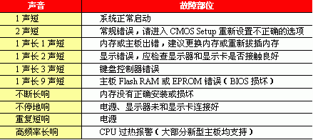
5. 听报警声识故障部位法
（1）Phoenix-Award BIOS报警声。

Slide 9
6．1．3计算机故障的分类
6．1．3．1硬件故障
硬件故障，是指计算机的电子元器件损坏或外部设备的电子元
件损坏等而引起的故障。
1、元器件故障：这样的故障是由于机械的正常的使用故障、
使用寿命已到、老化或品质差引起的。
2、机械故障：主要有制造工艺或材料质量问题，板卡、插件
间的接触不良，板卡的焊点虚焊、脱焊，短路，连接导线的断线
等，这些情况在计算机最初使用时也许是正常的，但随着外界环
境影响，如：受潮、灰尘、振动等，就会引发故障。
3、存储介质故障：主要由软盘和硬盘磁介质损坏（如：00道
物理损伤、磁盘表面发霉、划伤等）而造成的系统引导信息或数
据信息丢失等原因造成的故障。
4、人为故障：主要由机器运行环境恶劣或操作不当产生。由
于使用者不遵守操作规程，如硬件系统的带电插拔，磕碰和拆卸
板卡时使用暴力等，造成元器件损坏。

Slide 10
6．1．3．2软件故障
软件故障一般可分为系统型软件故障、应用型软件故障和病毒
软件故障。系统型软件故障是指由于与硬件不兼容；与软件不兼
容；Config.sys冲突；CMOS设置冲突等原因导致。应用型软件故
障是指由于应用软件和系统运行错误；磁盘读写错误；操作系统
命令使用错；文件丢失和结构损坏；错误操作与应用系统瘫痪。
病毒型软件故障是指由于计算机感染了系统型病毒；文件型病
毒；混合型病毒等。
软件故障是一个复杂的现象，不但要观察程序本身、系统本
身，更重要的是要看出现什么样的错误信息，根据错误信息的故障
现象才能查出原因。主要由于操作人员对软件使用不当或因系统软
件和应用软件损坏或是由于病毒引起的故障。
计算机系统崩溃和死机原因分析,所有的计算机都会崩溃，任
何的操作系统都难以幸免。但是指出引起崩溃的原因并不是一件简
单的事。通常一个操作系统，是由百万行的代码和数百个程序构
成。同时由数百个人在一起合作，并且最终的结果很难达到完美无
缺的。

Slide 11
为了找出那些小故障，开发者在软件接近完成时雇佣测试者。
当问题找到后，补丁程序写入，纠正这些错误。它们的确防止了崩
溃。然而原始的错误代码并没有被删除。
麻省理工学院的计算机科学系教授Daniel Jackson指出：其潜在
的根本原因是硬件和软件开放商都试图在“互联网时间”内迅速推出
他们的产品，这样做的结果是产品的质量和可靠性受到影响。同时
Jackson教授还指出：测试并不能找出设计层面的缺陷。另外，微
软声称，通过Windows XP中的自动更新驱动程序，Windows XP将
比老的Windows版本可靠性提高十倍。
引起崩溃的来源主要有三种：首先是应用程序，其次设备驱动
程序，最后是操作系统。绝大多数的崩溃源于前二者。当一个应用
程序试图访问另一个应用程序的内存时，往往会发生错误。

Slide 12
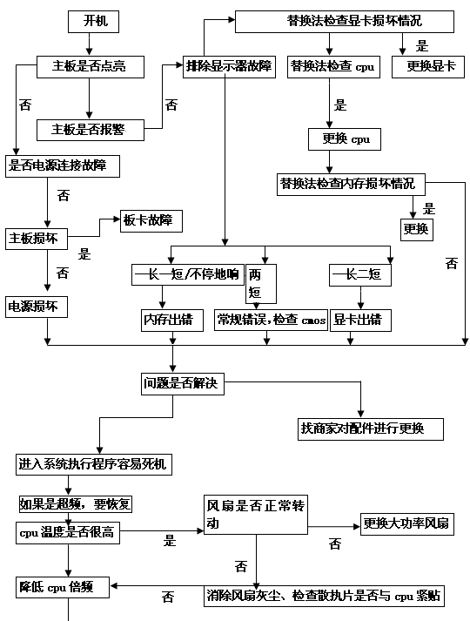
6．1．4检修计算机硬件故障的流程图
在检修计算机故障时，为使检修故障部位准确、迅速，应如下
步骤来进行检修。

Slide 13
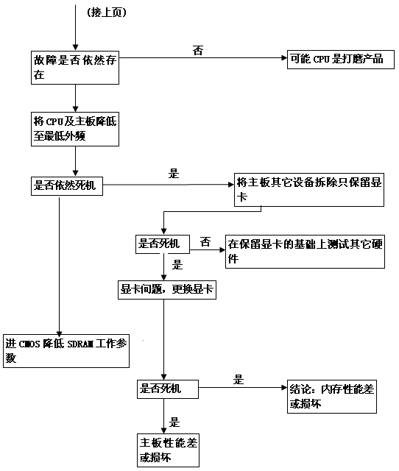

Slide 14
6．1．5计算机维修实例
计算机在运行过程中，由于使用环境、所使用的软件、所使用
的硬件以及病毒等各个方面的原因，会引发各种各样的故障
（如：开机无反应、不定时死机、不能启动和运行速度慢等）。
使得计算机用户特别是非专业的计算机用户时常受到计算机故障
的困扰。计算机出现故障后，如何准备而又快速地定位故障点，
并采用合适的方法来排除故障，是各计算机用户所希望了解的，
也逐步成为一门学问。
6．1．5．1加电阶段常见故障现象及排除实例
【故障1】一台计算机黑屏并不停地长鸣？
分析解决：计算机黑屏并不停地长鸣，黑屏一般是由于
CPU、内存、显卡损坏或与主板接触不良而引起的。
（1）拆下各部件并用毛刷清洁机箱。然后清洁部件并组装
好。
（2）用橡皮擦擦内存金手指，并插回到主板上，因为金手指
部分氧化，会让金手指与插槽接触不良，造成故障。
（3）把该内存条安装到别的机器上若故障仍然存在，证明不

Slide 15
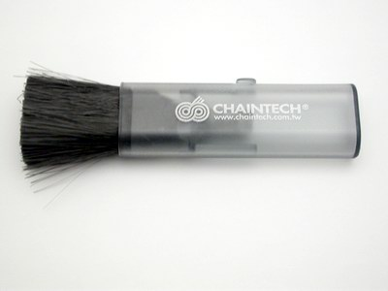
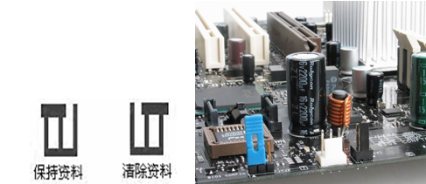
是主板上的内存插槽的问题。而是内存条本身损坏。再用同样的
方法依依测试其它配件的好坏情况。
【故障2】开机无反应？
分析解决：首先确认外部连线和内部连线是否连接正确。
外部连线有显示器，主机电源等。内部有主机电源和主机电源接
口的连线。用拔跳线的方法清除BIOS设置或更换主板的CMOS电
池。

Slide 16
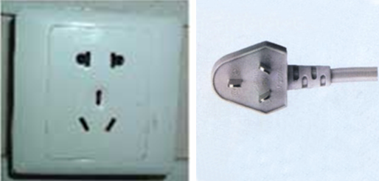
【故障3】计算机带有静电？
分析解决：正常情况下，用万用表测量供电插座上三孔的电
压值时，火线与地线之间应是220V，火线与零线之间为220V，零
线与地线之间为0V。如果测量结果与此不符，则说明市电供电有
不正常。市电供电电压偏高、偏低、有较强的干扰、墙上供电插
座的火线、零线脱落或接触不良等原因，都有可能引起主机电源
不能正常工作。

Slide 17
注意：
一般的办公楼和居民住宅楼的供电线路均是两相，即只有火线
和零线，没有地线。有的市电插座尽管也是三孔。但其中的地线
并没有真正地接到大地上，而是处于悬空状态。如果将插线板插
入插座上，用万用表测量电压时：火线与零线之间一般是220V左
右，火线与地线之间为170V左右，零线与地线之间为50V左右。
零线与地线之间有50V左右的感应电压。不影响计算机的正常工
作，但会使机箱金属外壳上带电，当用户维护机器或不小心触及
到主机箱金属外壳上时会有触电的感觉。这种感应电压对于连接
于主机的外设（如打印机摄像头等）会有较大的危害性。

Slide 18
【故障4】一台计算机使用了几个月后，机箱内发出噪声？
分析解决：机箱内的噪声一般由CPU风扇、电源风扇、显卡
风扇和机箱风扇等几个设备带来的。一般是由于没有给CPU风扇
加过润滑油，而长期运行很容易让CPU风扇轴承中的润滑油干
涸，致风扇发出噪声。方法是将CPU风扇、电源风扇、显卡风扇
和机箱风扇取下来，然后揭开风扇正面的不干胶商标，就会露出
风扇的轴承（有些风扇的轴承外部还有一个盖子，应先将下），
将润滑油滴几滴在轴承上，最后将不干胶商标再贴上。再次启计
算机，CPU风扇的噪声明显减弱。
【故障5】忘了BIOS的口令，BIOS密码如何去除与破解？
分析解决：对于大多数主板来说，都设计有CMOS放电跳线
以方便用户进行放电操作，这是最常用的CMOS放电方法。此放
电跳线一般为三针，位于主板CMOS电池插座或BIOS芯片附近，
在主板的PCB板上或在主板说明书上有电池放电说明。在主板的
默认状态下，会将跳线帽连接在标识为“1”和“2”的针脚上，从放电
说明上可以知道为“Normal”，即正常的使用状态。要使用该跳线来
放电，首先用镊子或其它工具将跳线帽从“1”和“2”的针脚上拔出，

Slide 19
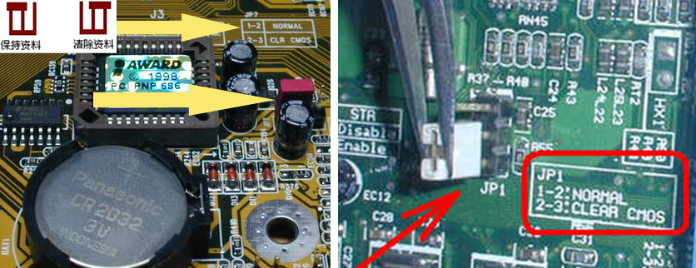
然后再套在标识为“2”和“3”的针脚上将它们连接起来，由放电说
明上可以知道此时状态为“Clear CMOS”，即清除CMOS。开机等
待5～10秒钟（此时有的机箱CPU风扇转动显示器也显示，但有的
机箱CPU风扇不转动显示器也不显示）然后，把机箱供电电源线
拔了。最后恢复到原来的1～2。CMOS即清除。此时CMOS中数
据为空，在随后的开机中，系统会提示CMOS数据错误等，最
后，按DEL键进入CMOS设置，此时，我们进入CMOS设置后，
载入最优化的缺省值，储存并退出设置程序。

Slide 20
【故障6】计算机关机时出现“您可以安全地关机”？
分析解决：首先，把“ACPI fnuction ”设置为“Enabled”。同
时必须启用APM（高级电源管理）功能。具体操作步骤如下：
在操作系统（Windows XP）桌面上，选择“我的电脑”后，单击右
键，选择“属性”，在系统属性窗口上。单击：“设备管理器”按
扭。选择计算机项的“ACPI Uniprocessor PC”项，单击右键，选择
更新驱动程序（P），选择计算机项的“ACPI Uniprocessor PC”
项，单击右键，选择更新驱动程序（P），出现欢迎使用找到新硬
件向导。在欢迎使用找到新硬件向导上选中“是，仅安装这一
次”。单击“下一步”继续，找到新硬件向导上选中“从列表或指定
位置安装（高级）（S）”项。单击“下一步”继续，找到新硬件向
导上选中“不要搜索。要我自己选择要安装的驱动程序”项。单击
“下一步”继续，最后一步，选中下图中蓝色选项条中的内容。点
击“下一步”按钮执行操作。如图Ⅲ-17所示。根据提示重启电脑。
在重启后不要进行任何操作，系统会提示找到新硬件，但在重启
前无法正常运行”。这是，再次重启计算机即可。

Slide 21
6．1．5．2引导阶段常见故障现象及排除实例
【故障1】忘记密码也能登录Windows？
分析解决：忘记了密码，造成无法登录Windows2000 时，如
果安装Windows 2000的盘符是FAT32格式。首先进入DOS下，
把：X盘为Windows2000的所在磁盘盘符，找到文件夹
“X:\Winnt\System32\config\SAM（Security Account Manager，安
全帐号管理器）。删除也可。
如果安装Windows 2000的盘符是NTFS文件系统格式, 首先进
入DOS下，在DOS下运行光盘的或已经拷贝到硬盘的NTFSDOS
Professional软件。执行Ntfspro.exe文件，它会开始自动分析当前
硬盘分区表，如果有NTFS分区信息，然后就会依次列出每个
NTFS分区的盘符。先找到Windows 2000的盘符，找到文件夹
“X:\Winnt\System32\config\SAM（Security Account Manager，安
全帐号管理器）。删除也可。另外，还可以在网上下载
Winpe+ERD2003汉化版（或ERD Commander 2005 Boot CD软
件）来更改Windows 2000/XP/2003的用户密码。Winpe+ERD2003
是一个类似光盘版Windows XP的程序，有自已的资源管理器

Slide 22
、注册表编辑器、记事本，还有一个精巧的命令窗口，里面几乎
“翻版”了Windows XP的全部DOS命令！还有其它的一些很实
用的管理工具。例如：密码修改，可以用来重设管理员密码，不
管是FAT、NTFS、CDS（光盘文件系统），它都胜闲信步，另
外，它对于网络的支持也非常出色，用户可以轻松地把重要的文
件转存到网络上或者从其它机器拷贝文件。
下载Winpe+ERD2003汉化版后，运行刻录软件。点击“复制
和备份”项，点击“将映像刻录到光盘上”，如本例找到需要刻录的
WinPE+ERD*.ISO文件选择并打开，点击“下一步”→“刻录”项，
直到刻录完成。刻录完毕后，就得到了一张修改密码的启动光盘
了。更改用户密码的方法是首先开机，然后在BIOS中将第一优先
开机启动设备改为从CD-ROM启动并存存设定结果离开设定程
序。接下来屏幕提示：“Press any key to boot from CD...”，请按任
意键继续，一般要在两秒钟内按一下键盘上的任意一个键，引导
几分钟后就进入到桌面了。在桌面上点击“strat”→“管理工
具”→“密码修改”，接着提示“Welcome to the Locksmith Wizard”,

Slide 23
点击“Next”，出现计算机的所有用户账号，默认账号为
“Administrator”，还要求用户输入新密码与密码确认。用户在此
输入想好的密码，点击“Next”→“Finish”。最后，点击桌面上的
“strat” →“注销”→“重启”→“确定”。重新启动计算机后，输入新
密码便可以进入系统了。
注意：
Windows2000的密码能破解改，但Windows XP/2003只能更改
密码。
【故障2】开机后显示：STOP消息 0x0000001E故障？
分析解决：
（1）检查是否有充分的磁盘空间，尤其是新安装。
（2）禁用STOP消息中显示的驱动程序和所有新安装的驱动程
序。
（3）如果所使用的视频驱动程序不是Microsoft提供的，试着
切换到标准VGA驱动程序或者由Windows2000支持的合适的驱动
程序。
（4）确保系统有最新的BIOS。

Slide 24
（5）重新启动计算机。在启动屏幕处，按F8进入“高级启动选
项”，然后选择“最后一次正确的配置”。
【故障3】开机后显示：STOP消息 0x00000023和0x00000024故
障？
分析解决：通常原因 严重的驱动器碎片、超载的文件I/O、第
三方的驱动器镜像软件或者一些防病毒软件出错。
（1）禁用一些防病毒软件或者备份程序，禁用所有碎片整理
应用程序。
（2）运行CHKDSK /f 检修硬盘驱动器，然后重新启动计算
机。
（3）重新启动计算机。在启动屏幕处，按F8进入“高级启动选
项”，然后选择“最后一次正确的配置”。
【故障4】开机后显示：STOP消息 0x0000002E故障？
分析解决：通常原因 系统内存中的奇偶校验错误。
（1）运行由计算机制造商提供的系统诊断工具，尤其是内存
检查。
（2）在BIOS中禁用内存缓存功能。

Slide 25
（3）试着用“安全模式”启动。如果“安全模式”可启动计算
机，试着更改为标准VGA驱动程序。如果这不能解决问题，可能
须要用。另外的视频适配卡。“兼容硬件列表”中列出了兼容的视
频适配卡。
（4）确保已经更新了硬件设备的驱动程序，以及系统有最新
的BIOS。
（5）拆下一些新安装的硬件（RAM、适配器、硬盘、调制调
器等等）。
（6）重新启动计算机。在启动屏幕处，按F8进入“高级启动
项”，然后选择“最后一次正确的配置”。
【故障5】开机后显示：STOP消息 0x0000003F故障？
分析解决：通常原因 驱动程序没有被完全清除。
（1）删除一些新安装的软件，包括备份工具或磁盘工具，例
如碎片整理和防病毒软件。
【故障6】系统引导文件损坏或丢失？Windows XP启动时，提
示找不到NTLDR或者NTDETECT.COM时，系统要求重新启
动】

Slide 26

分析解决：某些误操作造成，删除了系统根目录下面的文
件。这两个文件都可以在安装光盘的i386目录下找到，使用“恢复
控制台”（微软从在Windows 2000和Windows XP中，提供了故障
恢复控制台。它是微软推出的一种全新的控制模式，用于在安
全模式和其他启动选项不起作用时修复系统。故障恢复控制台
的作用：可以启用或禁用服务、格式化驱动器、在本地驱动器
上读写数据（包括被格式化为NTFS文件系统的驱动器）、重写
硬盘的主引导记录（MBR）、重写分区引导记录、恢复启动菜
单等等并执行许多其他管理的任务。如果需要通过从软盘或CD-
ROM复制一个文件到硬盘来修复系统，故障恢复控制台将特别
有用）。直接复制到系统盘根目录就可以了。
首先用Windows XP安装光盘启动，在出现“欢迎使用安装程
序”的界面，可以看到第二项提示：要用“恢复控制台”修复
Windows XP安装，请按 R。

Slide 27
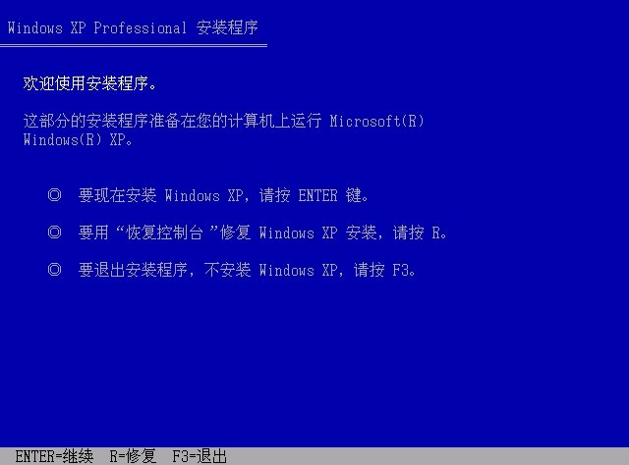
按“R键”后，安装程序会对磁盘进行检查。大约30秒钟后，屏
幕上会列出已经找到的操作系统及其安装目录，并且会自动编
号。系统会询问用户要登录到哪一个Windows系统，此时，只要
输入系统前面的序号，然后回车。然后会询问管理员的密码，输
入密码后，按回车，则进入了修复控制台。假设光盘盘符是H盘，
然后输入：COPY H:\i386\NTLDR C:(回车)
注意：
如提示文件存在，覆盖就可以。然后重新启动计算机。

Slide 28
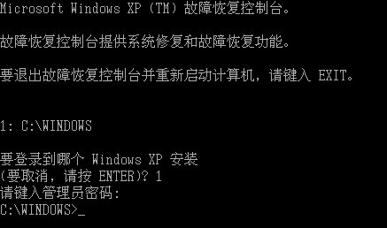

【故障7】引导配置文件BOOT.INI损坏或丢失？
分析解决：这种情况多发生在安装多系统时顺序不对或者某些
误操作引起的。保存有系统多重启动菜单的BOOT.INI丢失或被破
坏之后，启动菜单会消失。
首先用Windows XP安装光盘启动，在出现“欢迎使用安装程
序”的界面，可以看到第二项提示：要用“恢复控制台”修复

Slide 29
Windows XP安装，请按 R。
按“R键”后，安装程序会对磁盘进行检查。大约30秒钟后，屏
幕上会列出已经找到的操作系统及其安装目录，并且会自动编号。
系统会询问用户要登录到哪一个Windows系统，此时，只要输入系
统前面的序号，然后回车。然后会询问管理员的密码，输入密码后
，按回车，则进入了修复控制台。

Slide 30
使用恢复控制台的BOOTCFG命令来重建BOOT.INI文件。在
提示符下输入：BOOTCFG /REBUILD，然后系统会自动扫描所
有磁盘以寻找可以添加到启动菜单的操作系统。扫描完毕之后，
系统会列出能找到的操作系统，然后用户可以选择哪一个加载到
BOOT.INI（按“Y”表示“是”，按“N”表示“不”，按“A”表示“全
部”）。然后在提示“输入加载识别符”时输入这个启动项目的名
称，提示“输入操作系统加载选项”时输入启动参数（通常是
FASTDETECT，也可以是其它，如NODETECT等），然后敲回
车就回到恢复控制台的提示符，重新启动计算机，启动菜单就重
新出现了。

Slide 31
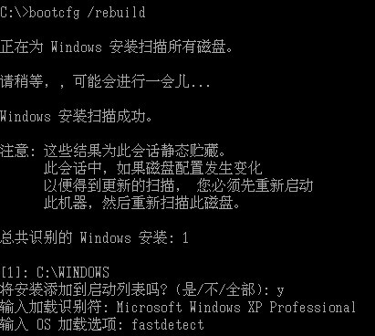
【故障8】系统引导区损坏？操作系统启动的阶段就停着不动
或提示没有可启动的磁盘。可以使用恢复控制台可以很简单地恢
复这种错误。
分析解决：通常是因为被病毒损坏或者是使用一些第三方的
磁盘工具，造成引导扇区内容被破坏。
首先用Windows XP安装光盘启动，在出现“欢迎使用安装程序”的
界面，可以看到第二项提示：要用“恢复控制台”修复 Windows XP

Slide 32
安装，请按 R。
按“R键”后，安装程序会对磁盘进行检查。大约30秒钟后，屏
幕上会列出已经找到的操作系统及其安装目录，并且会自动编
号。系统会询问用户要登录到哪一个Windows系统，此时，只入
系统前面的序号，然后回车。然后会询问管理员的密码，输入密
码后，按回车，则进入了修复控制台。

Slide 33
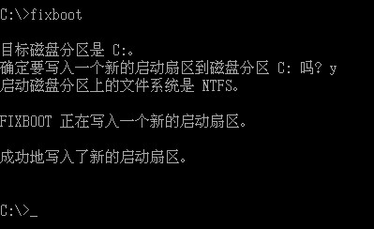
进入恢复控制台后，输入FIXBOOT，系统会提示是否确定要
写入新的启动扇区到目标磁盘分区，按Y然后回车，系统写入成功
后，按EXIT重新启动就可以了。

Slide 34
注意：
如果上述方法无效，有可能是主引导记录（MBR，Main Boot
Record）损坏了。用FixMBR这个命令，但是这个命令使用过之
后，有可能损坏分区信息造成数据丢失，所以不到万不得已不要
用。
首先用Windows XP安装光盘启动，在出现“欢迎使用安装程
序”的界面，可以看到第二项提示：要用“恢复控制台”修复
Windows XP安装，请按 R。

Slide 35
按“R键”后，安装程序会对磁盘进行检查。大约30秒钟后，屏幕上
会列出已经找到的操作系统及其安装目录，并且会自动编号。系
统会询问用户要登录到哪一个Windows系统，此时，只要输入系
统前面的序号，然后回车。然后会询问管理员的密码，输入密码
后，按回车，则进入了修复控制台。

Slide 36
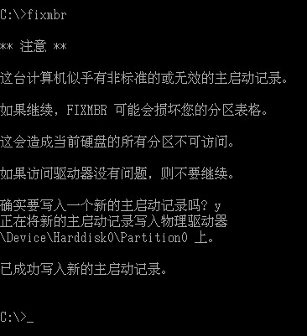
进入恢复控制台，输入FixMBR，系统会有警告信息。确定要
执行的话，按“Y”然后按回车就可以了，然后再恢复控制台的提示
符状态，重新启动计算机。

Slide 37
6．1．5．3软件安装阶段常见故障现象及排除实例
【故障1】对硬盘进行分区时，出新“Virus Defense Actived，
System Halted”错误提示信息，并发出报警声?
分析解决：提示信息的含义是，病毒保护系统已激活，系统
暂停，故障原因是由于CMOS设置不当，导致硬盘不能分区。进
入CMOS设置，将“Anti-Virus Protection”设置项设为“Disabled”
（原来值为“Enabled”）后故障排除。
现在，各版本的CMOS设置中均有类似的设置项。设为
“Enabled”时，具有防病毒功能。一般情况下应将此项设置为
“Enabled”。设为“Disabled”时，修改硬盘中引导记录或文件分配
表时，系统不给出任何警告信息。
【故障2】Windows 2000无法装载 *.DLL文件?
分析解决：每次在Windows2000下开机到桌面（桌面上的图
表还没出现）时，系统总是显示“无法装载动态连接库Manp32.dll
系统找到指定文件。”把该文件Copy到原路径也没用，如何装载
DLL文件。是由于安装了某个不成熟或者不兼容的软件造成的，
不过Window2000在这方面已经改进了很多。可以在“开始”—“

Slide 38
运行”命令中键入sfc /scanonce检查一遍所有的系统文件，如果需
要的话Windows2000会让你插入原始光盘，然后会重启一次，这
样就应该可以了。
【故障3】一台计算机安装有Widnows XP操作系统，每新装
完一款软件，在所有程序项里会出现一个提示对话框“新安装了程
序”，每次点“开始”，它都会显示，而且新装软件的程序组上会有
颜色，如果不运行它，这个颜色会一直有，怎么叫它没有颜色，
也不出现提示对话框呢？
分析解决：首先在“任务栏”里点右键选“属性”项，记住是在
任务栏，而不是桌面，或者到控制面板里点击“任务栏和[开始]菜
单”项，再点“开始菜单→自定义→高级”，将“突出显示新安装的
程序”对勾去掉就可以了。

Slide 39
6．1．5．4运行阶段常见故障现象及排除实例
【故障1】一拨号上网，就会在屏幕右侧出现一个连接到某站
点的窗口?
分析解决：可能是有什么程序驻留在内存中监控当前计算机
的运行情况，该程序能在任务管理器中找到，按
“DEL+ALT+DEL”键查看现在程序运行情况。找到可疑对象，关
闭后。拨号上网一切正常。依此可推，是一个程序在启动时就加
载到了内存里了，可以为IE浏览器安装上一个上网助手。使用上
网助手的IE修复功能修复一下IE即可解决此问题。
【故障2】一台计算机升级成为了Windows XP，格式化成为
NTFS格式的， NTFS跟FAT文件系统格式有什么样的区别？
分析解决： NTFS比FAT要有以下几个优势：读取文件时速
度比FAT格式快很多。支持磁盘簇，支持在磁盘簇上使用容易报
错，即便在磁盘有一定物理损坏的情况下仍然可以恢复数据。
NTFS还加强了文件和磁盘的安全性，对计算机病毒有一定程度的
防御能力。能更好地管理硬盘。

Slide 40
【故障3】在使用Internet Explorer浏览网页的过程中，出现
“ Microsoft Internet Explorer遇到问题需要关闭……”的信息提
示。此时，如果单击“发送错误报告”按钮，则会创建错误报告，
单击“关闭”按钮之后会引起当前Internet Explorer窗口关闭；如果
单击“不发送”按钮，则会关闭所有Internet Explorer窗口】
分析解决：针对不同情况，可分别用以下方法关闭Internet
Explorer发送错误报告功能:
（1）对Internet Explorer 5.x用户，执行“控制面板→添加或删
除程序”，在列表中选择“Internet Explorer Error Reporting”选
项，然后单击“更改/删除”按钮，将其从系统中删除。
（2）对Windows 98/Me/NT/2000下的Internet Explorer 6.0用
户，则可打开“注册表编辑器”，找到[HKEY_LOCAL_MACHINE
＼Software ＼Microsoft＼Internet Explorer＼Main]，在右侧窗格
创建名为IEWatsonEnabled的DWORD双字节值，并将其赋值为
0。
（3）对Windows XP的Internet Explorer 6.0用户，执行“控制
面板→系统”，切换到“高级”选项卡，单击“错误报告”按钮，选中

Slide 41
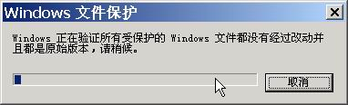
“禁用错误报告”选项，并选中“但在发生严重错误时通知我”，最
后单击“确定”按钮。
【故障4】如何使用文件检查器设置系统？
分析解决：先要单击“开始→运行。键入“Sfc /scannow”，按
下回车键后，“系统文件检查器”就会开始检查当前的系统文件是
否有损坏、版本是否正确，如果发现错误，程序会要求用户插入
Windows2000或Windows XP安装光盘来修复或者替换不正确的文
件。如果Dllcache文件夹被破坏或者不可用，用户还可以使用“Sfc
/scanonce”或“Sfc /scanboot”命令修复。
SFC扫描恢复系统文件，SFC其实是Windows自带的系统文件
检查器，有了该文件检查器后，当有几个小小的文件损坏而重新
安装操作系统的事情就会少很多了。

Slide 42
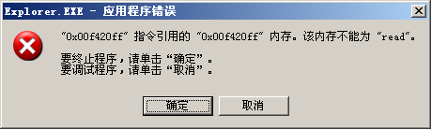
【故障5】打开控制面板中选项的“添加/删除程序”，原来显示
的程序列表一片空白？
分析解决：鼠标左键单击任务档的开始选项，选择：运行。在
运行对话框中输入：
Regsvr32 /s mshtml.dll
Regsvr32 /s shdocvw.dll –i
Regsvr32 /s shell32.dll –I
【故障6】运行某些程序的时候，有时会出现内存错误的提
示，然后该程序就关闭。 “0x????????”指令引用的“0x????????”
内存。该内存不能为“read”。

Slide 43
分析解决：出现这个现象有方面的，一是硬件，即内存方面
有问题，二是软件，这就有多方面的问题了。先从硬件来分析：
一般来说，计算机硬件是很不容易坏的。内存出现问题的可能性
并不大（除非杂牌内存），主要方面是：1。内存条坏了（二手内
存情况居多）、2。使用了有质量问题的内存，3。内存插在主板
上的金手指部分灰尘太多。4。使用不同品牌不同容量的内存，从
而出现不兼容的情况。5。超频带来的散热问题。可以使用
MemTest 这款软件来检测一下内存，它可以彻底的检测出内存的
稳定度。如果不是硬件故障，那就从软件方面排除故障了。接着
先从软件来分析：原理是内存有个存放数据的地方叫缓冲区，当
程序把数据放在缓冲区，需要操作系统提供的“功能函数”来申
请，如果内存分配成功，函数就会将所新开辟的内存区地址返回
给应用程序，应用程序就可以通过这个地址使用这块内存。这就
是“动态内存分配”，内存地址也就是编程中的“光标”。内存不是
永远都招之即来、用之不尽的，有时候内存分配也会失败。当分
配失败时系统函数会返回一个0值，这时返回值“0”已不表示新启
用的光标，而是系统向应用程序发出的一个通知，告知出现了

Slide 44
错误。作为应用程序，在每一次申请内存后都应该检查返回值是
否为0，如果是，则意味着出现了故障，应该采取一些措施挽救，
这就增强了程序的“稳定性”。若应用程序没有检查这个错误，它就
会按照“思维惯性”认为这个值是给它分配的可用光标，继续在之后
的执行中使用这块内存。真正的0地址内存区储存的是计算机系统
中最重要的“中断描述符表”，绝对不允许应用程序使用。在没有保
护机制的操作系统下，写数据到这个地址会导致立即当机，而在稳
定的操作系统中，如Windows等，这个操作会马上被系统的保护机
制捕获，其结果就是由操作系统强行关闭出错的应用程序，以防止
其错误扩大。这时候，就会出现上述的内存不能为“read”错误，并
指出被引用的内存地址为“0x00000000“。内存分配失败故障的原因
很多，内存不够、系统函数的版本不匹配等都可能有影响。因此，
这种分配失败多见于操作系统使用很长时间后，安装了多种应用程
序，更改了大量的系统参数和系统档案之后。
在使用动态分配的应用程序中，有时会有这样的情况出现：程
序试图读写一块“应该可用”的内存，但这个预料中可用的光标已经
失效了。有可能是“忘记了”向操作系统要求分配，也可能是程序

Slide 45
自己在某个时候已经注销了这块内存而“没有留意”等等。
注销了的内存被系统回收，其访问权已经不属于该应用程序，
因此读写操作也同样会触发系统的保护机制，企图“违法”的程序唯
一的下场就是被操作终止执行，回收全部资源。计算机世界的法律
还是要比人类有效和严厉得多啊！像这样的情况都属于程序自身的
BUG，你往往可在特定的操作顺序下重现错误。无效光标不一定
总是0，因此错误提示中的内存地址也不一定为“0x00000000”，而
是其它随机数字。
注意事项：
（1）检查系统中是否有木马或病毒。这类程序为了控制系统
往往不负责任地修改系统，从而导致操作系统异常。平常应加强信
息安全意识，对来源不明的可执行程序绝不好奇。
（2）更新操作系统，让操作系统的安装程序重新拷贝正确版本
的系统档案、修正系统参数。有时候操作系统本身也会有BUG，
要注意安装官方发行的升级程序。
（3）尽量使用最新正式版本的应用程序、Beta版、试用版都会
有BUG。

Slide 46
（4）删除然后重新创建 Winnt/System32/Wbem/Repository 文
件夹中的文件：在桌面上右击我的电脑，然后单击管理。 在“服务
和应用程序”下，单击服务，然后关闭并停止 Windows
Management Instrumentation 服务。 删除
Winnt/System32/Wbem/Repository 文件夹中的所有文件。（在
删除前最好创建这些文件的备份副本。） 打开“服务和应用程
序”，单击服务，然后打开并启动 Windows Management
Instrumentation 服务。当服务重新启动时，将基于以下注册表
项中所提供的信息重新创建这些文件：
HKEY_LOCAL_MACHINE/SOFTWARE/Microsoft/WBEM/CI
MOM/Autorecover MOFs。
【故障6】Internet Explorer浏览器打不开二级页面(链接)故障
解决？
分析解决：“开始”→ “运行”。依次输入以下命令
Regsvr32 urlmon.dll ;Regsvr32 actxprxy.dll
Regsvr32 shdocvw.dll ; Regsvr32 oleaut32.dll

Slide 47
【故障7】各类文件救援修复方法？
分析解决：可以在网上下载如下软件，来对各类文件救援修
复。
Digital Piicture Recovery，对有损坏或无法播放的图片或音
乐文件进行修复。OfficeRecovery Premium，对各种损坏的MS-
Office文件进行修复。VideoFixer,对多种格式的网络影片文件进行
修复。ZIPRecovery,对损坏的ZIP压缩文件进行救援修复。
【故障8】驱动盘双击无效，系统提示无法找explores.exe文
件？
分析解决：Iexplores.exe这个病毒工作于Windows 32平
台。 病毒会在硬盘的根目录生成Iexplores.exe文件，作用是：当用
户双击硬盘的某个盘符时，系统会调用Iexplores.exe文件自动播放
硬盘的内容，作为传播病毒的一种方式。大多的杀毒软件可以对
其进行查杀。但是感染症状依然存在。
方法：右键打开其中一受感染的盘符，在工具栏→文件夹
选项→查看，选显示所有文件和文件夹，同时去除隐藏受保护的
系统文件前的勾，会发现在你的盘符下多了antorun.inf 的文件，

Slide 48
打开后可以看到如下的内容：
AUTORUN 2Be7O
open=Iexplorers.exe
这句话的意思就是当用户双击盘符时自动打开写入注册表中的病
毒程序文件，即使病毒被杀死，但是注册表的信息依然存在，这
就是无法打开盘符的原因。打开注册表，按ctrl+f打开查找命令，
输入Iexplorers.exe，点查找，接下来会在注册表中找到此键值。
一般在
HKEY_CURRENT_USER\Software\Microsoft\Windows\CurrentV
ersion\Explorer“\MountPoints\下。例如:如果是你的移动硬盘的盘
符D盘打不开,那么你将会在
HKEY_CURRENT_USER\Software\Microsoft\Windows\CurrentV
ersion\Explorer\MountPoints\D\Shell\command\下发现此键值，把
shell子键删除即可.f3查找下一个，重复操2作，直到所有的都清
除。按F5键，刷新，除盘符下的antorun.inf文件。问题即可解
决。

Slide 49
【故障9】计算机设备管理器里没有内容了？
分析解决：是有关服务被关闭了的原因，启
动 Plug and Play 服务。单击开始，单击运行，键入 services.msc，
然后单击确定。 或者在桌面我的电脑点击右键，选择“管理”，然
后在“服务和应用程序”里面选择“服务”，在右侧找到
“Plug and Play”，启动该服务。 如果收到配置管理器消息，请单
击确定。 在启动类型列表中，单击自动，然后单击确定，重新启
动计算机即可。
【故障10】Windows 控制面板的用户帐户打不开？
分析解决：开始→运行→cmd，然后输入以下命令：
regsvr32 nusrmgr.cpl
regsvr32 mshtml.dll
regsvr32 jscript.dll
regsvr32 /i shdocvw.dll
【故障11】一台机器使用的是 Windows 2000，分两个区，现
在C盘是NTFS格式，D盘是FAT32，文件调用有问题。能不用软
件将D盘转换为NTFS吗？

Slide 50
分析解决：Windows 2000自带了一个NTFS转换的命令，在
WINNT目录里system里的convert.exe。选择：“开始”→运行，键
入“CMD”回车。输入命令为：Convert D:/fs:ntfs。Windows 2000
就会自动进行转换。
如果要将NTFS格式的分区转换成FAT32格式。运行魔术分区
大师，选择操作菜单，选择转换选项。选择要要转换的分区后，
最后选择NTFS to FAT32。应用并退出即能完成NTFS转换成
FAT32的文件系统格式。
注意：文件系统格式的转换对数据是无损的。
【故障12】快速删除Windows中无法删除的文件？
分析解决：有时会碰到想要删除某个文件时，系统却提示“访
问被拒绝，请确定磁盘未满或未被写保护，而且文件未被使用”无
法删除。
解决方法：首先，用鼠标右键单击“回收站”图标，从快捷菜单
中选择“属性”命令，打开“回收站属性”对话框，选择“全局”选项
卡，把“回收站的最大空间”设为0%，设置，。确定后，再试试

Slide 51
删除刚才删不了的文件，一般就可以了。
6．1．5．5 CPU常见故障现象及排除实例
【故障1】CPU被超外频后，导致系统运行时死机？
分析解决：由于CPU外频设置不对引起，将外频改为原时钟频率即可。
【故障2】为什么CPU的主频经常变低？
分析解决：由于CMOS设置不对引起的。
如该主板是免跳线主板，即CPU的频率是在CMOS中进行设置的，由于CMOS电池没电、病毒破坏作清除CMOS口令操作、重新拔插CPU或人为更改CMOS设置等原因，都会使CMOS的设置值变为默认值，从而出现这种故障现象。
方法：进入CMOS，重新设置相应项，即可使计算机恢复正常。如果故障仍旧，可以考虑升学级BIOS。

Slide 52
6．1．5．6主板常见故障现象及排除实例
【故障1】计算机无法识别或无法正常使用USB设备,如优盘、移动硬盘等。
分析解决：一些二、三线的低端主板生产厂家出于生产成本的考虑，有的是直接使用开关电源送出的＋5VSB或＋5V供电，其间有一个或没有保险电源或限流电阻。这样做的话会导致如是USB接口或USB外设出现故障时会造成主机不能加电或无法启动。如果是主机正在工作时插入了问题USB外设就会导致主板立即重启。
中档主板的生产厂家多数都在USB供电回路中设计了电源滤波和可恢复保险电阻以保护主板稳定工作，避免受到热插拔USB外设时出现死机或重启现象。
中高档主板采用＋5V电源通过限流IC供电或使用电源管可控供电,在USB供电回路中有电容滤波，保险电阻，限流IC或功率电源管，这种设计可以保证主板的每个USB接口向外设提供最大500MA的供电电流，同时当外设短路时，限流IC会自动切断USB接口的供电，保证主机正常稳定的工作。

Slide 53
【故障2】为何在BIOS中查看CPU风扇转速时，主板检测到风扇转速为“0”且死机？
分析解决：应立即关闭计算机并且更换CPU风扇，如果更换CPU风扇后仍然侦测不到转速且出现死机症状，则可断定是主板插头故障，应使用主板上其他的风扇供电插头。
【故障3】一台计算机安装操作系统过程中蓝屏？
分析解决：更换一块主板，故障消失。其次，安装系统过程中蓝屏也有可能是内存或硬盘损坏。如果更换主板故障仍然存在，则需要更换内存或硬盘。
6．1．5．7内存常见故障现象及排除实例
【故障1】一台计算机配置为 Celeron 1.7GHz、845D主板、两条128MB DDR内存，但是开机显示内存显示128MB，偶尔显示256MB ？
分析解决：打开机箱检查，发现两条内存品牌不同，做工设计也有很大差别，主机是刚升级增加了一条内存。因此先把内存条单独插到器子上试，都显示为128MB，没有问题，但两条内存插在一起,仍然显示128MB，调换了内存的插槽也没用。很明显，是内存

Slide 54
兼容问题，找经销商升级品牌相同的内存，故障排除。
【故障2】条形插座上积尘土过多或插座内掉入异物，造成接触不良，引起启动故障？
分析解决：用毛刷清扫或皮老虎清除灰尘或异物，重新安装即可解决。
【故障3】Windows系统运行不稳定，经常产生非法错误？
分析解决：出现此类故障一般是由于内存芯片质量不良或软件原因引起，如若确定是内存条原因只有更换一根。
【故障4】Windows注册表经常无故损坏，提示要求用户恢复？
分析解决：此类故障一般都是因为内存条质量不佳引起，很难予以修复，更换一根内存即可解决。
【故障5】启动Windows时系统多次自动重新启动？
分析解决：此类故障一般是由于内存条、硬盘、主板或电源质量有问题造成，当然，系统重新启动还有可能是CPU散热不良或人为故障造成。也可重新安装操作系统。

Slide 55
【故障6】一台计算机开机后自检内存三次，而原来只自检一次，如何解决？
分析解决：进入CMOS设置，然后选择“BIOS FEATURES SETUP”，将“QUICK
POWER ON SELF TEST”设置为“Enabled”。最后选择“SAVE＆EXIT SETUP”，退出CMOS设置。当电脑重新启动时，内存自检就只有进行一次了。
6．1．5．8电源常见故障现象及排除实例
【故障1】电源噪声大，是何原因？
分析解决：计算机在用了一年时间左右,每隔半年应给电源风扇的转加点机油,增加其润滑或更换风扇。另我，就是到电脑城耗材店买匹配的风扇来更换原来的风扇。如找不到匹配的风扇，那就只能更换电源了。
【故障2】休眠与唤醒功能异常？
分析解决：休眠与唤醒功能异常表现为：不能进入休眠状态或休眠后不能唤醒。出现这些问题时，首先要检查硬件的连接和PS-ON信号的电压值。

Slide 56
进入休眠状态时，PS-ON信号应为低电平（0.8V以下）。
唤醒后，PS-ON信号应为高电平（2.2V以上）。如果PS-ON信号正常，而休眠和唤醒功能仍不正常，则为ATX电源故障。
注意：进入春季以后，为了预防雷击，对ATX结构的计算机，如果用户长时间不使用，又不想进行远程控制，建议将交流输入线拔下，以切断交流输入。
6．1．5．9键盘与鼠标故障处理维修故障实例
【故障1】当计算机启动时，显示“Keyboard nit found”，怎么办？
分析解决：原因可能有以下三种可能：
（1）键盘的内部电路坏了。
（2）键盘端口脱掉了，但如果在电脑加电后重复地插拔键就可能导致这种情况发生，端口是在主板上，而不是键盘上。另外,可能原因是键盘插头损坏。
（3）键盘的电缆从计算机上松开了，察看所有的连接器。为修复该问题，关掉计算机并且重新插上键盘的连接器，当再打开计算机时，计算机就可以识别到键盘了。

Slide 57
【故障2】键盘在录入文字时按一个键会同时出现两到三个字母（汉字）或更多，这是怎么回事，该怎么解决？
分析解决：这可能是因为键盘内部的线路有短路，拆开键盘对键盘内部进行清理，这样就该就可以解决，如果故障仍旧，拆开键盘，找到断路点焊接好即可。
【故障3】键盘进水后失灵，如何解决？
分析解决：有液体撒到键盘上后，应尽快拔下键盘，然后把键盘翻过来，尽量将里面的液体倒出来，并使用电吹风对着键盘表面吹，最后将键盘放置24小时，再重新测试键盘。如果还不行，那只有报废了。
【故障4】鼠标开时能使用，但不久无法使用，是何原因？
分析解决：可能是系统资源冲突，这种冲突可能来自于软件和硬件两个方面。软年方面，主要是鼠标的驱动程序和某些新安装软件冲突，尤其是那些常驻内存的程序，如果操作系统不甚稳定，太多的常驻内存程序往往会影响鼠标的正常使用。硬件方面，主要是红外端口、USB接口冲突，解决办法除了在主板BIOS设置上把这些选项设置成“Disable”外。就是尽量屏蔽掉不常使用

Slide 58
的硬件端口。
6．1．5．10打描仪与摄像头常见故障现象及排除实例
【故障1】无法扫描出图像？
分析解决：在扫描时，首先要确保扫描的文稿面朝下。如果使用了自动送纸器，要确保原始的文稿已被放入。如果在图像类型中选择了OCR，在黑白选项中应选择“无”。在扫描设置中可以调整阀值或把图像类型从OCR改为线图，再进行阀值的调整。
【故障2】扫描仪预览出错，是何故障？
分析解决：这种问题大多数是扫描仪里面的自走扫描驱动电路出了问题，建议返厂维修。
【故障3】扫描底片颜色异常，如何解决？
分析解决：透扫是比较精密的工作，应该根据底片的类型，在扫描软件中的“文件来源”中选择正确的底片类型。胶片边缘的暗区被扫描时表现为白色，此过程会改变扫描区域的曝光度，并导致扫描仪扫描结果较暗。可通过在该区域上单击并拖动鼠标，然后单击缩放预览按扭来查看正确的色彩。

Slide 59
【故障4】输出图像色彩不够艳丽？
分析解决：首先可以先调节显示器的亮度、对比度和Gamma值。Gamma值越高，感觉色彩的层次就越丰富。可以对Gamma值进行调整。当然，为了求得较好的效果，也可以在photshop等软件中对Gamma值进行调整，但这属于“事后调整”，可以根据扫好的照片的具体情况进行Gamma值的调整。在扫描仪自带的软件中，如果是普通用途，Gamma值通常设为1.4，若是用于印刷，则设为1.8，网页上的照片则设为2.2。还有就是扫描仪在使用前应该进行色彩校正，否则就极可能使扫描的图像失真。另外，还可以对扫描仪驱动程序对话框中的亮度/对比度选项进行具体调节。
【故障5】扫描出来的画面颜色模糊？
分析解决：首先，通过观察法看看扫描仪上的平板玻璃是否脏了，如果是的话，将玻璃用干净的布或纸擦干净，如果不是玻璃的问题，检查扫描仪使用的分辨率是多少，如300dpi的扫描仪扫1200dpi以上的影像会比较模糊。因为300dpi的扫描仪扫1200dpi相当于将一点放至四倍大。另外，请检查显示器设置是否为16bit色或以上。如果是扫描一些印刷品，有一定的网纹造成的模糊是

Slide 60
可以理解的，处理方法可以用扫描仪本身自带的软件，也可以用
photshop等图像软件加以处理。
【故障6】安装摄像头发现显示图像的质量不尽人意？
分析解决：调整视频捕捉程序中与颜色相关的设置，更改PCI/VGA Palette Snoop设置。参照摄像头使用的具体软件来调整视频捕捉程序中与颜色相关的设置。开机时按Del键进入BIOS Setup，用光标键选择“BIOS Features Setup”→“PCI/VGA Palette Snoop”，缺省时为“Disabled”。PgUp键选择“Enabled”。按Esc键退出，按F10键，按“Y”保存设定结果离开设定程序。
【故障7】使用摄像头时出现花屏？
分析解决：检查驱动程序安装和可能的冲突设备。检查摄像头的驱动程序与摄像头型号是否匹配。另外，可以换个显卡测试，因为摄像头有可能同显示卡或显示驱动程序不兼容。以网眼的“EC300 PC CAMERA WDM CAPTURE”出现的花屏为例，它很可能是与6326 4MB AGP显卡不兼容或许是驱动程序安装不正确（建议重新安装驱动程序）。若使用流行的SiS 6326芯片的显示

Slide 61
卡，很容易出现这样的问题。若无法从该显示卡的驱动程序升级
解决问题，就只能更换显示卡。
【故障8】原来在品牌台式电脑上可以正常使用的摄像头，在连接到笔记本电脑后就使用不正常？
分析解决：在桌面上单击鼠标右键，选择“属性”→“设置”→“性能”，把硬件加速从第4档逐渐降低到最后一档，看能否解决问题。若可以，逐渐提高档次，直到找到可以解决问题的平衡点。
【故障9】网眼摄像头使用过程中，在弹出图像框后，出现白屏或黑屏？
分析解决：以网眼摄像头产品为例，起因是“Option”菜单下的“Preview”没有打开，双击并等待五至十秒钟即可。
6．1．5．11显卡与显示器常见故障现象及排除实例
【故障1】屏幕出现异常杂点或图案？
分析解决：由于显卡的显存出现问题或显卡与主板接触不良造成，需清洁显卡金手指部位或更换显卡。

Slide 62
【故障2】为什么显示颜色不正常？
分析解决：此类故障一般有以下原因：
（1）显示卡与显示器信号线接触不良。
（2）显示器原因。
（3）在某些软件里颜色不正常，一般常见于老式机器，在BIOS里面有一项校验颜色的选项将其开启即可。
（4）显卡损坏。
（5）显示器被磁化，这种故障一般是由于与有磁性的物体过近所致，磁化后还可能会引起显示画面偏转的现象，可以对显示器消磁。
【故障3】运行一段时间后驱动程序又自动丢失？
分析解决：由于显卡质量不佳或显卡与主板不兼容造成的，使得显卡温度太高，从而导致运行不稳定或出现死机现象，更换显卡可以解决此问题。
另一种现象是，在以前能够载入显卡驱动程序，但以后在显卡驱动程序载入后，进入Windows时出现死机现象，可以更换别的型号的显卡在载入其驱动程序后，再插入以前的显卡即可予以

Slide 63
解决，如还不能解决此类故障，那就是注册表有问题，对注册表恢复或重新安装操作系统即可。
【故障4】开机无光栅、无显示、电源指示灯不亮，但未烧保险?
分析解决：这时应检查交流互感变压器是否开路、整流电路的限流电阻有无开路（烧断）失效，或整流二极管是否断路。
【故障5】交流220V整流滤波电路出现短路性故障，且开机烧保险?
分析解决：先检查一下整流二极管有无短路、滤波电容是否严重漏电。还可拔去消磁线圈插头，检查一下消磁热敏电阻有无短路性故障，如有应以旧换新。
【故障6】光栅出现“S”形的扭曲?
分析解决：这种问题应重点检查滤波电路和稳压电路，一般是因为有一只二极管断路，由全波整流变成半波整流，这也可能是其滤波电容容量减少所致。

Slide 64
6．1．5．12声卡与音箱常见故障处理维修故障实例
【故障1】声卡无声 ？
分析解决：如果声卡安装过程一切正常，设备都能正常识别，一般来说出现硬件故障的可能性就很少。
（1）与音箱或者耳机是否正确连接。
（2）音箱或者耳机是否性能完好。
（3）音频连接线有无损坏。
（4）Windows音量控制中的各项声音通道是否被屏蔽。
如果以上四条都正常，依然没有声音，就可以试着更换较新版本的驱动程序试试，并且记得安装主板或者声卡的最新补丁程序。
【故障2】PCI声卡出现噪音？
分析解决：将PCI声卡换插到PCI 3或PCI 4插槽上。
【故障3】声卡在运行大型程序时出现噪音 ？
分析解决：由于集成软声卡数字音频处理依靠CPU，而如果计算机配置过低就可能出现这种问题。
在控制面板中，选择系统→设备管理器，选中磁盘驱动器，

Slide 65
找到硬盘的参数项，双击参数项，在弹出的界面中将硬盘的“启用了写入缓存”选项前面的勾号去除。不过在关闭了缓存数据接口之后会降低系统的性能。或者安装最新的主板补丁和声卡补丁，更换最新的驱动程序也可以取得一定效果。
【故障4】音箱不发声，但将耳机或是音箱直接插入光驱面板上的耳机插孔，音箱发声正常，如何解决？
分析解决：可以判断光驱工作正常，问题可能出在声音信号传送上，在排除外部接线没有问题的情况下，打开机箱发现光驱与声卡的四针连线接错位置，根据光驱的型号，参照说明书重新插接，音箱不发声，又发现有一组JP跳线与说明书标注的不同，改变跳线后，故障消失。

Slide 66
6．1．5．13打印机常见故障现象及排除实例
【故障1】表格打印不全怎么办？
分析解决：这主要是由于打印机内存不足引起的，或者是系统资源不足，先要清除打印作业，如果打印作业已传出给打印机，可以把打印机电源先关掉，过一会儿再打开。同时可以关闭Word，再打开Word。再打印试试。或者重新启动计算机，然后再打开此文档，进行打印。
注意：
每次打印的页数不要太多。如果表格确实很复杂，建议一页一页地打印。
【故障2】打印机在打印CAD图时虚线、实线打印错位，如何解决？
分析解决：屏幕上显示为实线，而打印出虚线，通常是打印机位置不正确。可以在Auto CAD软件界面中点“Files\Print\PenParameters\PenAssigmentx”铵扭，其中设置打印输出的各层笔号、线型、笔宽等。

Slide 67
【故障3】激光打印机打印字迹偏淡，可能是什么问题？
分析解决：墨粉盒内墨粉较少、显影辊的显影电压偏低和墨粉未被极化带电而无法转移到感光鼓上，都会造成打印字迹偏淡现象。取出墨粉盒轻轻摇动，如打印效果没有完善，就应该更换墨粉盒或请专业维修人员进行处理。此外，有些打印机的墨粉盒下方有一组感光开关，用来调节激光的强度，使其与墨粉的感光灵敏度很好匹配。如果这些开关设置不正确，也会造成打印字迹偏淡。
【故障4】打印Word文档时出现漏字现象，如何解决？
分析解决：可能是原文件使用的字体在这台计算机上没有，安装此字体即可。
【故障5】用激光打印机打印资料，打印出来的纸一侧变得很黑？
分析解决：分析解决：这是打印机的激光束扫描到正常范围以外，感光鼓上方的反射镜位置改变，调整反射镜位置，取出墨粉盒，轻轻摇动，使盒内墨粉均匀分布，再打印一篇试试看。

Slide 68
【故障6】喷头软性堵头的处理？
分析解决：软性堵头堵塞指的是因种种原因造成墨水在喷头上粘度变大所致的断线故障。一般用原装墨水盒经过多次清洗就可恢复，但这样的方法太浪费墨水。最简单的办法是利用你手中的空墨盒来进行喷头的清洗。用空墨盒清洗前，先要用针管将墨盒内残余墨水尽量抽出，越干净越好，然后加入清洗液（配件市场有售）。加注清洗液时，应在干净的环境中进行，将加好清洗液的墨盒按打印机正常的操作上机，不断按打印机的清洗键对其进行清洗。利用墨盒内残余墨水与清洗液混合的淡颜色进行打印测试，正常之后换上好墨盒就可以使用了。

Slide 69
6．1．5．14硬盘与优盘常见故障现象及排除实例
【故障1】硬盘主要物理故障？
分析解决：下面简要介绍物理故障的分析与一般的处理步骤：
（1）首先检查CMOS SETUP是否丢失了硬盘配置信息。测量主板上COMS RAM电路是否为电池有故障或元器件（如二极管、三极管、电阻、电容等）损坏能原因而CMOS中的硬盘配置参数出错。
（2）通过加电自测，若屏幕显示错误信息“1701”或“Hard Disk Error”，说明硬盘确实有故障。但也可能是硬盘适配卡未插好、或者硬盘与硬盘适配器的插接处未插好、或者硬盘适配器有故障等。
（3）关机，拆开机盖，测+5V、+12V电源是否正常，电源盒风机是否转动。以此来判断是否外电路缺电。
（4）检查信号电缆线，插头与硬盘适配卡是否插好，有无插反或接触不良。可试交换一些电缆插头试一下。
（5）采用“替代法”来确定故障部件。找一块好硬盘适配卡（或

Slide 70
多功能卡与该硬盘适配卡比较，判断是硬盘适配卡还是硬盘驱动器本身有问题。
【故障2】为什么开机后偶尔找不到硬盘？
分析解决：是硬盘存在硬件故障导致，例如:硬盘的机械控制部分或传动臂有问题或者盘片有严重损伤。其次,也有可能是因为IDE电缆线有问题或接触不良。另外，主板或电源等配件有问题也会导致此类故障。首先用“替换法”确定问题所在。若确定为硬盘问题，需要尽快更换。
【故障3】BIOS检测不出硬盘?
分析解决：
（1）若安装双硬盘，一般是跳线有误，因不同的硬盘跳线设置不同，所以需仔细查看,必要时需实验一下。
（2）若是单硬盘也无法识别，且在安装在其它机器上也不能识别， 则说明硬盘可能是坏了。
（3）如果有相同硬盘的话，可拆一块同型号的硬盘，替换电路板。如果能用则故障在电路板上，否则应是电机或磁头的问题。

Slide 71
（4）保修期内的硬盘盘尽量找经销商处理更换。
（5）更换数据线。
【故障4】高级格式化硬盘是否会影响硬盘寿命的?
分析解决：格式化分为高级格式化和低级格式化。低级格式化是一种损耗性操作，对硬盘寿命有一定的负面影响。
【故障5】U盘插到机器上没有任何反应？
分析解决：根据故障现象判断，U盘整机没有工作，主要是由下面原因引起：
（1）供电，分为主控所需的供电和FLASH所需的供电，这两个是关键，而U盘电路非常的简单，如没有供电一般都是保险电感损坏或3.3V稳压块损坏，说到稳压块再这里也说一下，其有三个引脚分别是电源输入（5V）、地、电源输出（3.3），工作原理就是当输入脚输入一个5V电压时，输出脚就会输出一个稳定的 3.3V。只要查到哪里是没有供电的根源，问题就会很好解决了。
（2）时钟，因主控要在一定频率下才能工作，跟FLASH通信也要*时钟信号进行传输，所以如果时钟信号没有，主控一定不会工作的。而在检查这方面电路的时候，其实时钟产生电路很

Slide 72
简单，只需要检查晶振及其外围电路即可，因晶振怕刷而U盘小巧很容易掉在地上造成晶振损坏，只要更换相同的晶振即可。
注意：
晶振是无法测量的，判断其好坏最好的方法就是代换一个好的晶振来判断。
（3）主控，如果上述两个条件都正常那就是主控芯片损坏了。只要更换主控了。
【故障6】U盘插入电脑，提示“无法识别的设备”？
分析解决：
（1）U盘接口电路，此电路没有什么特别元件就是两根数据线D+ D-，所以在检查此电路时只要测量数据线到主控之间的线路是否正常即可，一般都在数据线与主控电路之间会串接两个小阻值的电阻，以起到保护的作用，所以要检查这两个电阻的阻值是否正常。
（2）时钟电路，因U盘与电脑进行通信要在一定的频率下进行，如果U盘的工作频率和电脑不能同步，那么系统就会认为这是一个“无法识别的设备”了。这时就要换晶振了。
（3）主控，如果上述两点检查都正常，那就可以判断主控

Slide 73
损坏了。
【故障7】可以认U盘，但打开时提示“磁盘还没有格式化”但系统又无法格式化，或提示“请插入磁盘”，打开U盘里面都是乱码、容量与本身不相符等？
分析解决：把故障机的FLASH拆下来，放到新的PCB板上就可以了。可以用U盘套件来重新搞一个新的U盘，U盘套件包括（PCB带主控（分1.1和2.0之分）及外壳一套）35元。
6．1．5．15光存储设备常见故障现象及排除实例
【故障1】光驱检测过程慢、如何解决？
计算机启动后，屏幕上显示“……Detection HDD Secondary Master……LIN341……”要等30～50秒，然后才能启动Windows。
分析解决：先把光驱换到另外的机器上试试，若还是这个现象，则光驱损坏。若不是，则是光驱与主板有不兼容的地方，可以把光驱设置成第一个IDE口的辅盘或第二个IDE借口的辅盘，观察光驱被检测的速度是否变换。这样可以检测主板接口问题，依此知道是否主板接口已损坏。

Slide 74
【故障2】刻录过程中出现“Buffer Underrun”是什么原因？
分析解决：“Buffer Underrun”一般发生在刻录光盘的过程中，刻录数据传送跟不上刻录机刻录的需求时产生，产生时会中断刻录过程，造成刻录失败。
防止发生“Buffer Underrun”的主要措施有：
（1）使用高速的硬盘，如:SCSI接口硬盘。
（2）使用较慢的速度进行刻录,其次,刻录时不要在计算机上进行任何操作。
（3）刻录前关闭所有正在运行的其它程序。
（4）关闭光盘驱动器自动检测功能。
（5）尽量使用映象文件进行刻录。
【故障3】为什么刻录音乐光盘会有爆音？
分析解决：制作音乐CD盘时，有时会发现有些CD盘听起与原声音不符，如：劈哩啪喇的声音听起来很难听，这些声音称作：爆音。爆音的产生与刻录机读写头的设置有关，一般刻录机默认值为“Track at Once”，也就是读写头在每个Track开始时才会开启，结束时会关闭。而当读写头开启时可能已经错过前面一点的

Slide 75
数据写入，所以我们会在音乐光盘上听到爆音。
解决的方法：将读写头的设置改成“Disk ao Once”就可以
了，这样读写头会在整个刻录过程中维持开启的状态，不容易产
生爆音。
【故障4】为什么在播放DVD时会有短暂的停顿？
分析解决：虽然DVD具有很大的存储容量，但并不在意味着它的存储空间是无限的。普通的DVD盘片大概能播放两个小时的影片，因此如果一部影片超过了两个小时，通常会制成一张单面双层盘片。播放机读完一层光盘的信息后，要改变激光头读取方式读取另一层光盘信息后，因为读取不同层需要改变激光束的聚焦点，这会引起播放这程中短暂的停顿。另外，DVD盘片质量不好会造成停顿。

